Slide 1
Chapter 1 JAVA语言程序设计

Slide 2
参考书目
《Java核心技术》
《Thinking In Java》
《设计模式》

Slide 3
考核内容
平时作业 25%, 每周周日晚12点以前交，chenghf2009@qq.mail
综合项目 15%, 期末考试结束后4周交项目源程序代码
期末测试 60%
安装系统资源
Eclipse
IntelliJ IDEA
Jdk

Slide 4
Java语言
面向对象Object-Oriented Language
易使用Easy-to-use
代码简单Streamlined and clear code
动态绑定Loads classes dynamically
安全Furnishes better security

Slide 5
设计程序的方法
面向过程
优点：性能比面向对象高，因为类调用时需要实例化，开销比较大，比较消耗资源;比如单片机、嵌入式开发、Linux/Unix 等一般采用面向过程开发，性能是最重要的因素。
缺点：没有面向对象易维护、易复用、易扩展
面向对象
优点：易维护、易复用、易扩展，由于面向对象有封装、继承、多态性的特性，可以设计出低耦合的系统，使系统更加灵活、更加易于维护
缺点：性能比面向过程低

Slide 6
不同的方法对同一应用实例（网络用户开户系统）的不同效果
结构化分析——数据流和加工
用户信息
用户登记表
用户登记表
用户登记表
登记
审批
开户
开通
用户登记表
文件
问题：
不是直接映射问题域，与事物相关的数据和操作分散在数据流和加工中；
经常发生信息膨胀；
分析模型难以与设计模型及源程序对应。

Slide 7
面向对象方法——对象及其关系
用户登记表
用户名
登记人
审批人
施工队
网络信息
登记
审批
安装
开通
1
*
*
1
营业员
施工队
«call»
«call»
主管人
«call»
财务
«call»
直接映射了问题域中的实际事物；
能够与程序形成良好的对应。
«call»
1
*
1
*
用户
帐单
帐单项
个人用户
团体用户

Slide 8
Three Basic Elements for OO
面向对象思想的三块基石
面向对象
封装
继承
多态

Slide 9

Three Basic Elements for OO
封装（Encapsulation）
将数据和处理数据的方法包装成组件单元。
确保组件不会以不可预期的方式改变其它组件的内部状态；
每类组件都提供了一个与其它组件联系的接口，并规定了其它组件进行调用的方法。

Slide 10
Example
class Employee{ // simplified Employee class
private String name;
private double salary;
public Employee(String n, double s) {
name = n;
salary = s;
}
public String getName() {
return name;
}
public double getSalary() {
return salary;
}
public void raiseSalary(double byPercent) {
double raise = salary * byPercent / 100;
salary += raise; }
}

Slide 11

Three Basic Elements for OO
继承（Inheritance)
允许在现存的组件基础上创建子类组件。
单继承与多继承：Java Vs C++；
抽象类（Abstract class）与接口（interface）

Slide 12
Example
public abstract class Person{
public abstract String getDescription();
private String name;
public Person(String n) { name = n; }
public String getName() { return name; }
}
public class Employee extends Person{
private double salary;
private Date hireDay;
public String getDescription() {
return String.format("an employee with a salary of $%.2f", salary);
}

Slide 13




Three Basements for OO
多态（Polymorphism)
组件的引用会涉及到其它许多不同类型的组件，而且引用组件所产生的结果得依据实际调用的类型。
含义：poly（many）＋morph（形式）+ism
发送消息的对象并不知道接收消息的对象

Slide 14
Example
public class Student extends Person{
private String major;
/** * @param n the student's name *
@param m the student's major */
public Student(String n, String m) {
// pass n to superclass constructor
super(n);
major = m;
}
public String getDescription() {
return "a student majoring in " + major;
}}

Slide 15
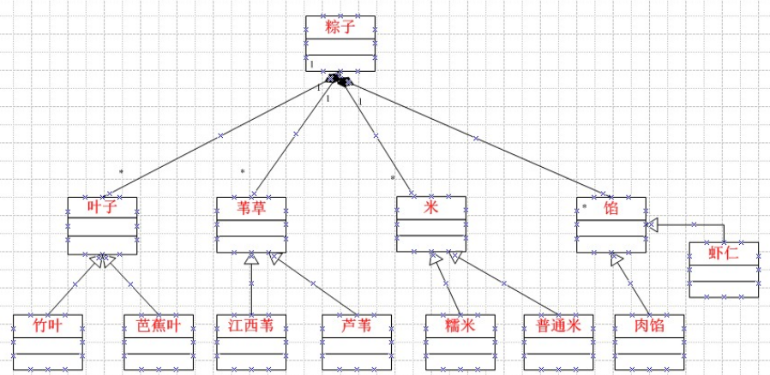
端午节的粽子

Slide 16
Java平台
Java 是一种面向对象的语言，有两个明显特性：
跨平台能力：一次编写，到处运行（Write once，run anywhere）；
垃圾收集：
Java 通过字节码和 Java 虚拟机（JVM）跨平台抽象，屏蔽了操作系统和硬件的细节，是实现“一次编译，到处执行”的基础。
Java 通过垃圾收集器（Garbage Collector）回收分配内存，大部分情况下，程序员不需要操心内存的分配和回收。
最常见的垃圾收集器，如 SerialGC、Parallel GC、 CMS、 G1 等

Slide 17
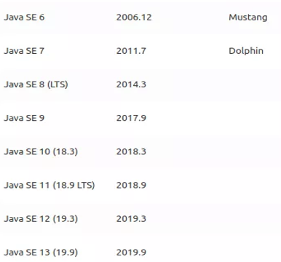
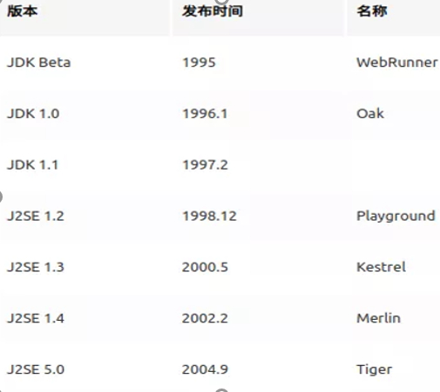
Java版本

Slide 18
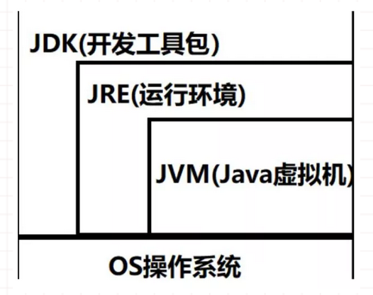
JDK
JDK：Java Development Kit，是 Java 开发环境。
一般JDK 指 Java SE (Standard Edition) Development Kit。
Java EE（Enterprise Edition）
Java ME（Micro Edition platforms）
JRE
Java 运行时环境。运行已编译 Java 程序所需的所有内容的集合， 包括 Java 虚拟机（JVM），Java 类库，java 命令和其他的一些基础构件。

Slide 19
Java 2 SDK 1.4标准版的特性
Java 2 平台
XML处理
新I/O API
安全
Java 2DTM技术
Java打印服务
AWT
Swing
JavaTM Web Start 产品
JavaBeansTM组件
JDBCTM 3.0 API
Java虚拟机
RMI
串行化
Java 命名和目录接口TM (JNDI)
CORBA, Java IDL, 和RMI-IIOP
JavaTM调试器结构产品
国际化
JavaTM Plug-in 产品
集合结构
规则表达式
Math
反射
Java 本机接口
工具

Slide 20
Jdk 1.5新增特性
泛型 foreach 自动拆箱装箱 枚举 静态导入（Static import） 元数据（Metadata） 线程池
Java 8新增特性
Lambda 表达式 和 函数式接口
方法引用
接口默认方法和静态方法
重复注解
Optional 类解决空指针异常
Stream
日期时间 API
Base64 支持

Slide 21
Java 比C++ 少了很多功能
Java 不支持多重继承
Java中没有指针
Java中没有引用传递
Java 不支持运算符重载

Slide 22
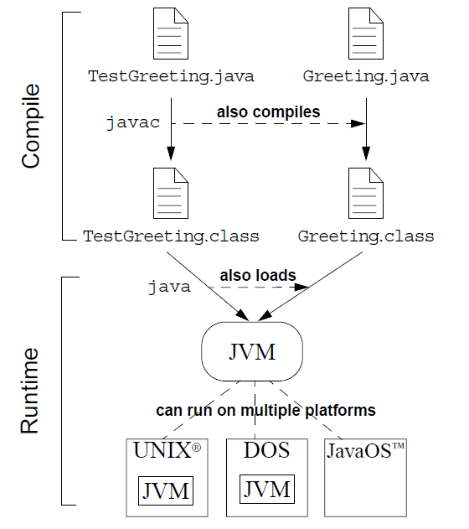
Java运行环境: JVM
3个任务:
装载代码
验证代码
执行代码
字节码：Java 源代码经过虚拟机编译器编译为.class文件，不面向任何特定处理器，只面向虚拟机。
采用字节码的好处：
Java 通过字节码和 Java 虚拟机（JVM）这种跨平台的抽象，屏蔽了操作系统和硬件的细节，实现“一次编译，到处执行”。

Slide 23
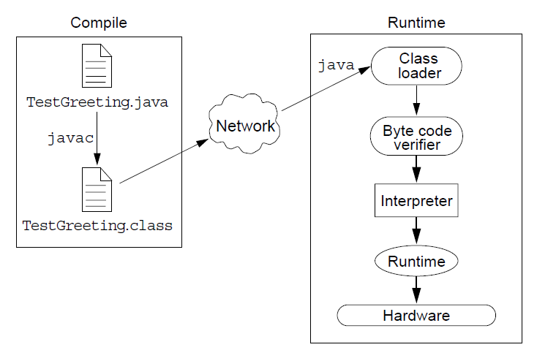
代码安全Code Security

Slide 24
JVM的内存结构
JVM内存结构分三大块：方法区、堆和栈
方法区：类信息，常量池(static量)，编译后的代码(字节码)
堆：对象实例，成员变量(非 static量), 数组
栈：调用的方法，方法的局部变量，操作数，方法出口
本地方法栈：为 Native方法服务
程序计数器：记录当前线程执行的行号

Slide 25
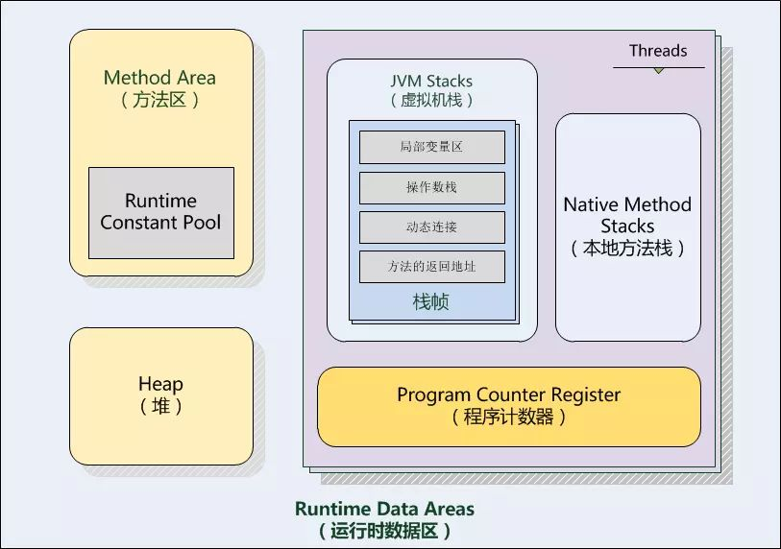
JVM的内存结构

Slide 26
JVM垃圾回收机制
Java 提供的GC 功能可以自动监测对象是否超过作用域，从而达到自动回收内存的目的，Java 语言没有提供释放已分配内存的显式操作方法。
在堆中，找到已经无用的对象，并把这些对象占用的空间收回使其可以重新利用。 GC 主要进行回收的内存是 JVM 中的方法区和堆。
请求垃圾收集，调用下面的方法之一：
System.gc()
Runtime.getRuntime().gc() 。

Slide 27
Java 的包机制
Java 使用包（package）机制是为了防止命名冲突，访问控制，提供搜索和定位类、接口、枚举和注释等。
把功能相似或相关的类或接口组织在同一个包中，方便类的查找和使用
包采用树形目录的存储方式。同一个包中类名字不同，不同包中类名字可以相同，当同时调用两个不同包中相同类名的类时，加上包名以避免类名冲突。
限定访问权限，拥有包访问权限的类才能访问某个包中的类。

Slide 28
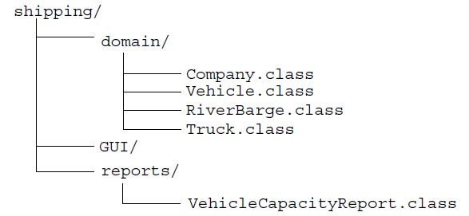
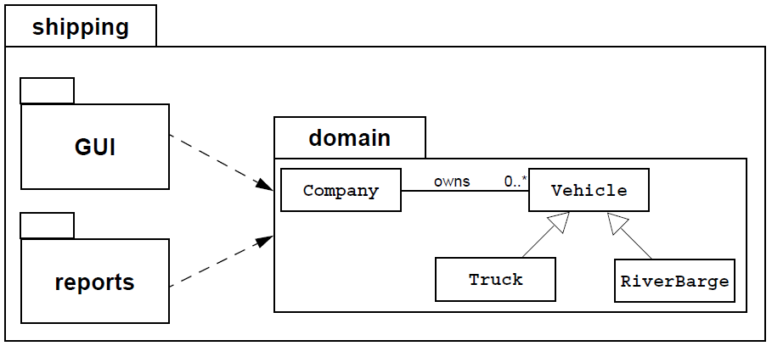
路径与包
包存储在包含包名的目录树中
Example： “shipping” 包:

Slide 29
定义使用包
package <top_pkg_name>[.<sub_pkg_name>]*;
Example:
package shipping.reports;
要点:
在程序开始处定义
一个package语句定义一个包
如没有package定义, class属于默认包
包名必须按等级划分，用“.”分隔

Slide 30
导入其他包中的工具类 import 语法
import <pkg_name>[.<sub_pkg_name>].<class_name|*>;
Examples:
import shipping.domain.*;
import java.util.List;
import java.io.*;
在所有class之前定义
告诉编译器使用的类在哪里

Slide 31
Example
//VehicleCapacityReport.java
package shipping.reports;
import shipping.domain.*;
import java.util.List;
import java.io.*;
public class VehicleCapacityReport {
private List vehicles;
public void generateReport(Writer output) {...}
}

Slide 32
A Basic Java Application
//TestGreeting.java
// Sample "Hello World" application
package java;
import java.io.*;
public class TestGreeting{
public static void main (String args[ ]) {
Greeting hello = new Greeting("Hello");
hello.greet("World");
}
}
//Greeting.java
// The Greeting class declaration
public class Greeting {
private String salutation;
public Greeting(String s) {
salutation = s;
}
public void greet(String whom) {
System.out.println(salutation + " "
+ whom);
}
}

Slide 33
Example: 输入字符串
public class GetString {
public static void main(String[] args) {
System.out.println("请输入一串字符：");
Scanner scanner = new Scanner(System.in);
String input = scanner.next();//获取输入的字符串
System.out.println("你输入的字符串是：" + input);
System.out.println("你输入的字符串长度是：" + input.length());
scanner.close();
}
}

Slide 34
Java 代码定义规则
Packages:
package banking.domain;
Classes:
class SavingsAccount{ … }
Interfaces:
interface Account { … }
Methods:
balanceAccount()
Variables:
currentCustomer
Constants:
HEAD_COUNT
MAXIMUM_SIZE

Slide 35
Exercise:
Tasks:
设计一个图书馆的读者类
可以通过该类操作读者借书，还书和查询借书情况。
设计一个图书类

